Slide 1
Муниципальное образовательное бюджетное учреждение дополнительного образования детей «Всеволожская детская школа искусств имени М.И.Глинки»
Творческий проект
«Мир искусства и я»
(беседы с подростками)
Тема любви в искусстве

Slide 2
Муниципальное образовательное бюджетное учреждение дополнительного образования детей «Всеволожская детская школа искусств имени М.И.Глинки»
«Мир искусства и я»
(беседы с подростками).
Срок реализации 2013 – 2015 г.

Slide 3
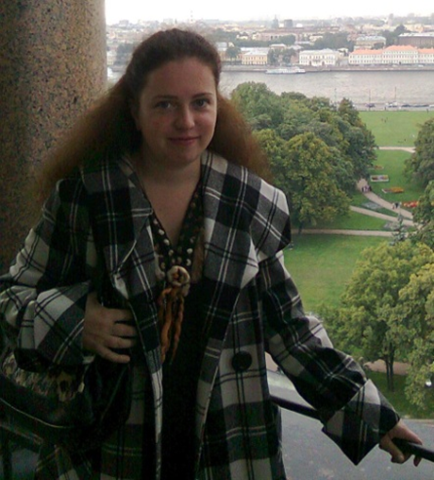
Авторы:

Slide 4
Я уверен, у нас прекрасная молодежь,
у нас очень много ярких, одаренных,
умных и ответственных молодых людей.
И следующие поколения будут не менее
здоровыми нравственно.
В.А.Гергиев

Slide 5
Адресат:
учащиеся старших классов ДШИ им. М.И.Глинки.
возраст участников: 14 – 16 лет
преимущественно учащиеся оркестрового и вокального отделений ДШИ.

Slide 6
Участники:
Учащиеся отделений ДШИ. Сформирована группа из 8 человек.
Преподаватели: Полагаева Н.Б., Мареева А.Г.

Slide 7
Вид проекта:
Творческий
Замысел:
Проведение встреч-бесед с учащимися для обсуждения произведений искусства (театр, кинематограф, литература, опера, балет).

Slide 8
Вид занятий:
Мелкогрупповые занятия
Наполняемость групп:
6-8 человек

Slide 9
Способ проведения занятий:
урок – беседа с просмотром видеозаписей, обсуждение просмотренного.
представление учащимися самостоятельно сделанных презентаций.
выездное занятие (спектакли, концерты, балеты, выставки, кино и т.д.)
концерт
круглый стол – подведение итогов.

Slide 10
Количество занятий:
Двухгодичный курс занятий включает несколько тем. В настоящее время в стадии разработки находится первая тема. Данный раздел предполагает 8 аудиторных занятий, 1-2 посещения театра (выставки, др. мероприятия) и круглый стол в завершение темы.

Slide 11
Продолжительность занятий:
аудиторные – 3 часа с перерывом
выездные – 5 часов (одно посещение спектакля)
круглый стол – 1 час.
Частота проведения занятий:
1 раз в неделю;

Slide 12
Принцип формирования групп:
по возрасту (14 – 16 лет)
по желанию детей участвовать в мероприятии
по специальности (флейта, вокал)

Slide 13
Цель:
Формирование у подростков отношения к искусству как части своего внутреннего мира; формирование желания и способности выразить себя через исполняемые произведения.

Slide 14
Задачи (личностный аспект):
умение расставлять морально-нравственные акценты;
способность задумываться о нравственных категориях: любовь, дружба, конфликт, совесть и др.
понимание и принятие своих чувств и мыслей;
понимание и принятие чувств и мыслей близких и значимых людей;

Slide 15
принятие различных точек зрения;
умение видеть особенность, уникальность другого человека;
способность принятия ценностей поколения родителей;
развитие аналитических качеств; способность видеть взаимосвязь «отдельных» явлений
повышение зрительской культуры (формирование потребности узнавать новое, посещать театр, выбирать достойные образцы кинематографического искусства)
повышение культуры общения

Slide 16
Предметные задачи:
формирование единого информационного поля (учитель - ученик)
качественно иной уровень взаимодействия «ученик - учитель»
расширение межпредметных связей: литература – театр – балет – опера – кинематограф – музыка – психология
умение видеть проблематику в произведении;
разносторонний анализ музыкального образа

Slide 17
способность к сопереживанию в искусстве
умение переносить знания и эмоциональные впечатления на исполняемое произведение
отношение к исполнительству как выражению своего «я»
снятие мышечных «блоков» во время игры на инструменте, особенно во время публичных выступлений
практика в создании различных видов презентаций
повышения мотивации к учебе в целом (Я приобретаю нужные мне знания, формирую в себе нужные мне качества)

Slide 18
Механизм реализации:
Подготовительный этап работы над проектом:
Октябрь – декабрь 2014г.

Slide 19
1-я стадия реализации:
Создание группы по реализации проекта. Задачи:
Обсудить актуальность и необходимость подобных встреч-бесед
Обсудить контингент учащихся (участников проекта)
Постановка цели, определение задач
Выявить и проанализировать отношение к проекту
Разработать основные направления деятельности потенциальных участников проекта (преподавателей, учащихся, родителей, администрации школы).

Slide 20
2-я стадия реализации:
Введение в суть проекта учащихся.Задачи:
Внутри каждого класса провести отбор учащихся (участие принимают практически все учащиеся указанных отделений, чей возраст 14-16 лет). Обсудить актуальность мероприятия с детьми. Вместе с детьми придумать название проекта
Выбрать тему для первого цикла

Slide 21
Определить круг вопросов, проблем, вызывающих интерес учащихся.
Предложить опросник учащимся с целью выявления в дальнейшем положительной динамики в формировании желаемых личностных качеств. Проведение опроса – ориентировочно январь-февраль 2014 г.
Определить место и время проведения первой встречи первого цикла (ориентировочно февраль 2014г.).

Slide 22
3-я стадия реализации:
Ноябрь – декабрь 2013г. Подбор материала к первому циклу встреч.
Выбор произведений по жанрам: кинематограф, драматический театр, опера, балет, литература.
Продумать принцип выстраивания материала (план, структура занятий). Распределение материала по жанровым блокам.
Выбрать и проработать конкретные фрагменты для показа и обсуждения с участниками.

Slide 23
Основной этап.
Февраль 2014 – декабрь 2015 гг.
Реализация тематических циклов
Итоговый опрос с целью выявления качественных изменений в отношении детей к искусству.
Итоговый круглый стол с участием представителей администрации школы (желательно).

Slide 24
Завершающий этап.
Декабрь 2015г.
Оформление и защита проекта.
Формирование демонстрационных материалов для презентации
Составление портфолио проекта
Подготовка выступления для презентации проекта
Рефлексия (анализ результатов)

Slide 25
Ожидаемые результаты:
Отношение к искусству как глубоко личному, связанному с собственными духовными запросами.
Иной подход к исполнению произведений (выражение своих личностных качеств в исполнении)
Самостоятельные подготовка и проведение практических занятий учащимися – презентации, концерт.
Осознанный выбор детьми спектакля для посещения (имеется в виду качество выбора).

Slide 26
Методы отслеживания результативности:
Проведение опроса (авторский опросник «Мое отношение к искусству»). Опросник предлагается учащимся дважды: в начале проекта и перед круглым столом, завершающим проект ( здесь возможен измененный или дополненный вариант опросника).
Степень активности учащихся в реализации проекта.
Качество исполнения сольных номеров на концерте, подготовленном учащимися.
Круглый стол по окончании каждой темы.

Slide 27
Беседы на материале кинофильмов
3 занятия:
Хористы
Спеши любить
Шоколад

Slide 28
Занятие 1.
Хористы
По роману Жана Тривилья
«Клетка для соловьев»
Франция, 2004 год
Режиссёр Кристофа Барратье.

Slide 29
Действие фильма происходит во Франции в 1949 году. В послевоенное время, когда вся Европа пытается восстановить свои города, а люди по кусочкам собирают свои жизни, учитель музыки Клемент Матье отчаялся найти работу.
Воспользовавшись единственным предложением, он поступает на работу в интернат для мальчиков, где воспитываются трудные подростки.
Там герой сталкивается с маленькими «монстрами» и суровыми методами воспитания со стороны преподавателей и строгого директора Рашена, который прибегает к весьма жестоким наказаниям за детские проделки.

Slide 30
Матье понимает, что беспощадность вызывает в детях лишь еще большую агрессию, но противостоять директору он не может.
Тогда учитель решает отвлечь детей от ужасной жизни в интернате при помощи собственных музыкальных произведений, долго покоившихся в старом портфеле.
Он создает школьный хор

Slide 31
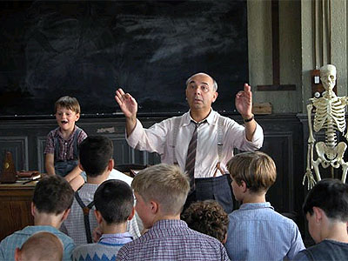
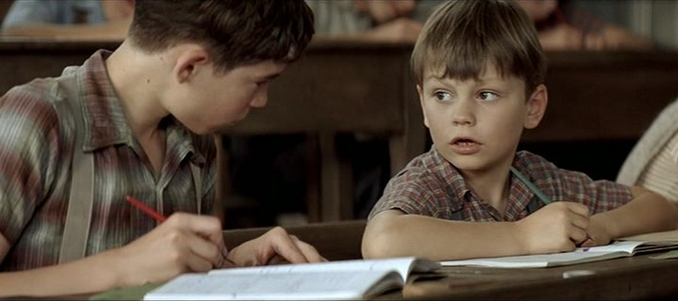
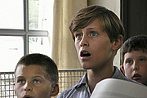

Slide 32
Вопросы для обсуждения:
Что есть любовь. Какой она бывает.
Любовь и ненависть. Добро и зло.
Проблемы социальные, общественные и проблемы внутренние, личностные. Проявление и взаимодействие.
Музыка первых кадров фильма. Жизнеутверждающий характер. Как меняется с нарастанием драматизма, конфликта в фильме. Конец – утверждение главной темы.

Slide 33
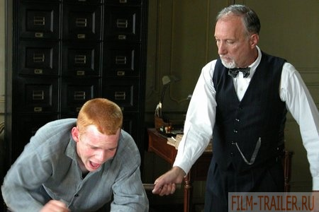
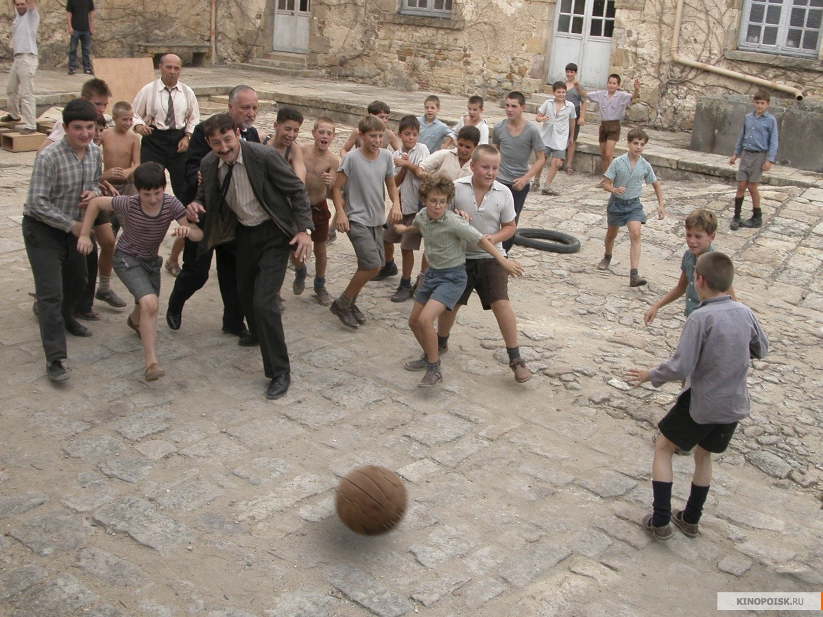

Slide 34
Музыка эпохи средневековья - музыка Матье (трагическая, строгая, но вместе с тем и лирическая). Музыка скорби человеческой. Параллели.
Любовь и вера в перемены к лучшему – как лекарство от внутренней пустоты.
Образ тюрьмы. Противопоставление природе, свободе, музыке.
Образ учителя – противопоставление образу директора.

Slide 35
Музыкальный материал к обсуждению:
«Народная профессиональная» музыка средневековья
Церковная музыка средневековья
Пуленк Ф. Концерты; «Четыре маленькие молитвы святому Франциску Ассизскому».

Slide 36
Занятие 2.
Спеши любить
По одноименному роману Николаса Спаркса
США, 2002 г.
Режиссер Адам Шенкман.

Slide 37
Любимчик школы Лэндон Картер жил, не зная забот. Он был хорош собой, беспечен и презрительно относился к людям, которые слишком серьезно смотрят на жизнь. Девушка Джэйми – его полная противоположность. Скромная дочь священника, мысли которой заняты учебой.

Slide 38
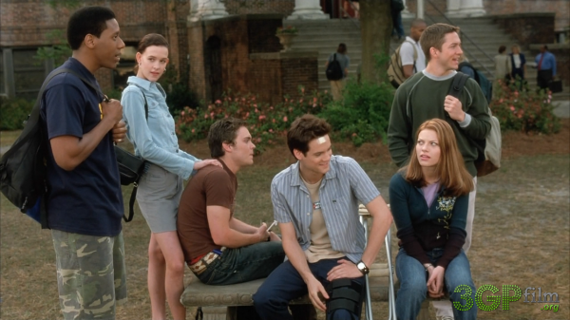

Slide 39
После очередной проделки Лэндона ждет наказание. Его обязали участвовать в школьном спектакле, и без чужой помощи он со своей ролью не справится. Выход из положения один – дополнительные занятия под руководством отличницы Джэйми.
Узнав девушку лучше, он находит в ней немало привлекательных качеств и начинает испытывать самые теплые чувства. Но девушке отведено не слишком много времени на этой Земле – она неизлечимо больна.

Slide 40
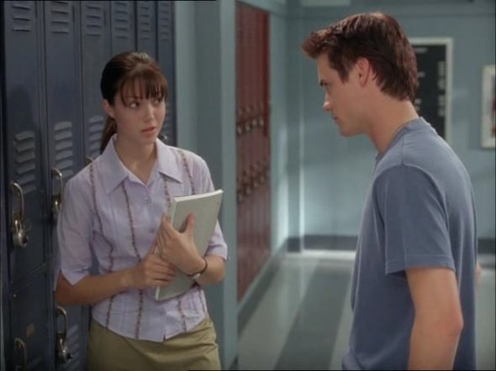

Slide 41
Вопросы для обсуждения:
Бог и человек – внутренний мир человека и его духовное преображение.
Взаимодействие внутреннего мира человека с внешним миром.
Вера как способ борьбы с отчаянием.
Любовь и вера – как лекарство от болезни.

Slide 42
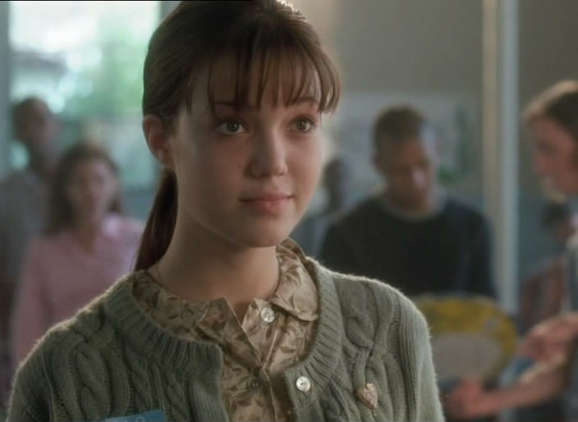

Slide 43
Церковь как поддержка для человека.
Роль музыки в фильме. В момент пения героини, герой как будто первый раз «видит» ее.
Духовные ценности в противовес привычным представлениям о благополучии и счастье

Slide 44
Музыкальный материал к обсуждению:
Э.Л.Уэббер. Призрак оперы (мюзикл)
Ф.Лист. Лорелея (пьеса для фортепиано)

Slide 45
Занятие 3.
Шоколад
США, 2002 г.
Режиссер Лассе Хальстрем.

Slide 46
Маленький французский городок живёт своей привычной, размеренной жизнью — строгие распорядки и правила, регулярные походы в церковь — и, казалось бы, ничто не предвещает изменений.
Но вот внезапно меняется ветер, и в городке появляются два новых жителя — Виенн и её шестилетняя дочь Анук. Они открывают маленькую лавку сладостей, в которой Виенн готовит изумительный шоколад, умея угадывать вкусы своих покупателей.

Slide 47
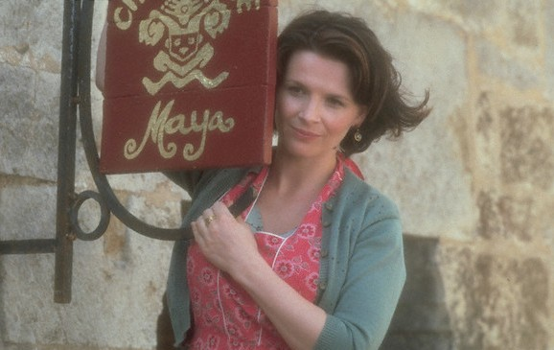

Slide 48
С каждым днём заходя в лавку всё чаще, жители городка начинают понимать, что шоколад таинственной незнакомки обладает волшебным действием — враждующие соседи стали мириться и осознавать, что им не нравится старомодный порядок городка.
Но такое развитие событий совсем не устраивает мэра — ведь тогда его беспрекословная власть может рухнуть. А Виенн тем временем продолжает готовить шоколад для жителей, и случайно встречает человека, способного угадать её желания…

Slide 49
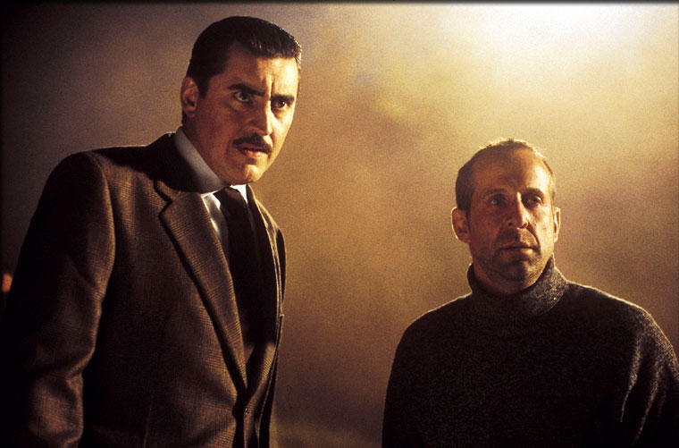

Slide 50
Вопросы для обсуждения:
Вера и религия.
Потребность в контроле над своими и чужими чувствами.
Тема выбора жизненного пути.
Тема зависимости человека от сделанного выбора.

Slide 51
Тема бегства и возвращения к любви.
Роль музыки в фильме.
Церковь и Человечность.
Тема детства.

Slide 52
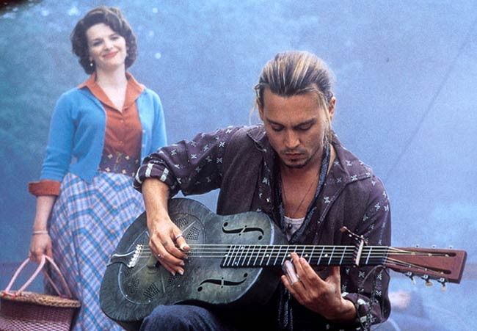

Slide 53
Музыкальный материал для обсуждения:
Й.Брамс. Венгерские танцы; чардаш «Данко»
Этническая африканская музыка (например, Aloha Hawaii)

Slide 54
Варианты фильмов:
Куклы
Жизнь прекрасна

Slide 55
Варианты фильмов. 1. Куклы (реж. Такеше Китано. Япония, 2002)

Slide 57
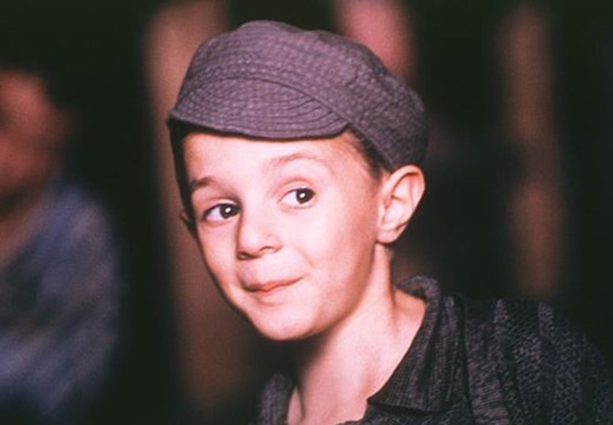
2. Жизнь прекрасна. (реж.Р.Бениньи.1997,Италия)

Slide 58
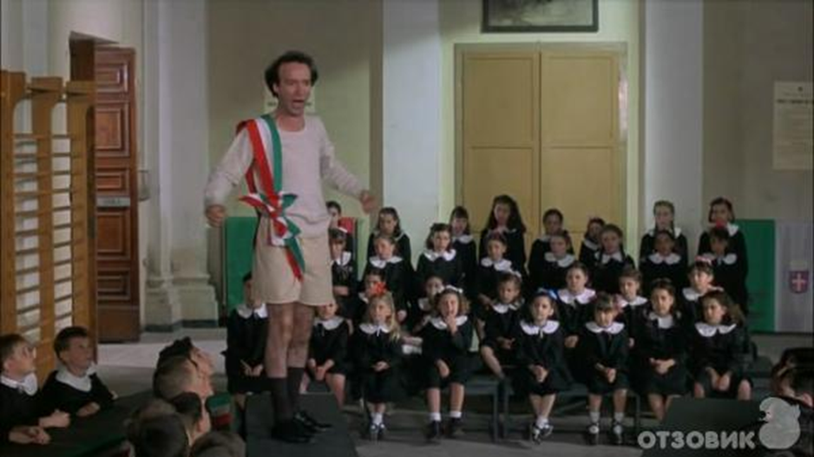
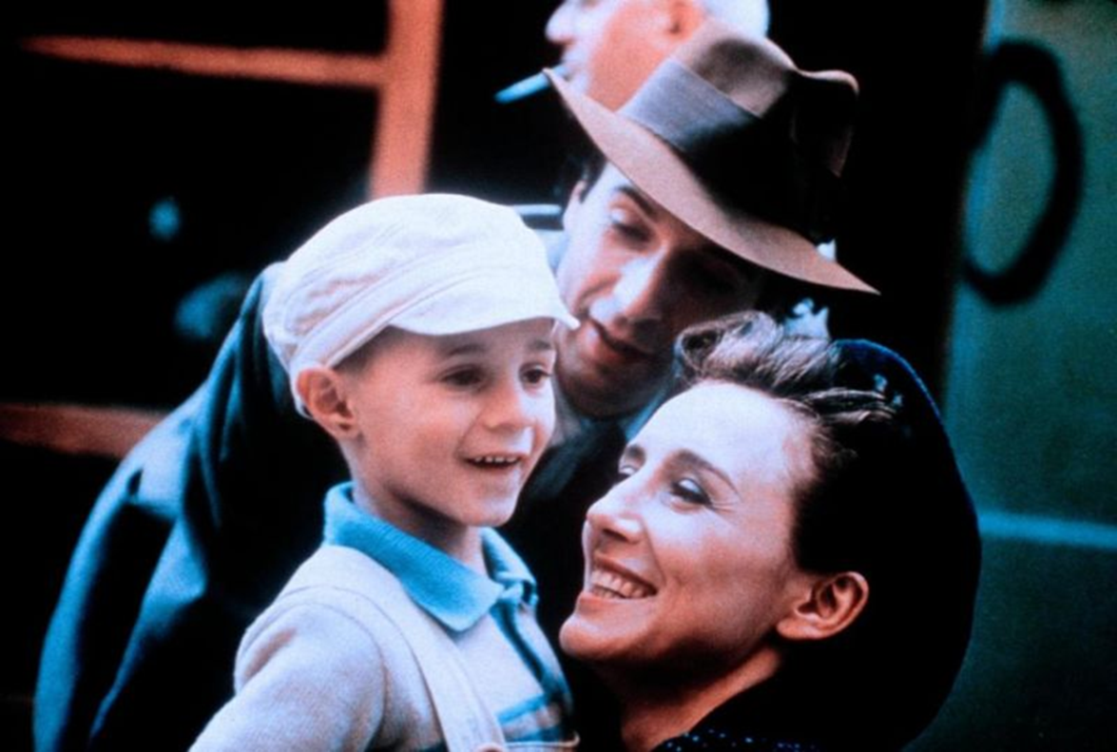

Slide 59
Беседы на материале литературных произведений
2 занятия:
Ю.Нагибин. Сирень
А.Грин. Алые паруса

Slide 60
Занятие 4. Ю.Нагибин «Сирень»
Тема первой любви. Здесь и чувства, и переживания, пьянящий аромат цветов и первые признания. Все это кружит голову, вдохновляет и привносит в жизнь необъяснимый восторг.
Это прекрасное чувство живет во многих произведениях русской и зарубежной литературы. Рассказ Ю. Нагибина «Сирень» - о рождающихся чувствах между Верой Скалон и Сергеем Рахманиновым.

Slide 62
Музыкальный материал для обсуждения:
Рахманинов С. «Сирень» в разных исполнениях (И.Архипова, Т.Синявская, детский хор «Весна», хор «Московские певчие»), исполнение фортепианной миниатюры «Сирень» автором.
Дополнительный литературный материал:
Солохин Ю. «Шура приехала!» (рассказы из цикла «Замело следы на дороге»)
Куприн А. «Куст сирени».

Slide 63
Занятие 5. А. Грин «Алые паруса»
Книга создавалась в 1916 – 1922 годах.
Трудно представить, что А.С.Грин свое светлое и жизнеутверждающее произведение "Алые паруса" писал в суровом зимнем Петрограде, среди смерти, голода и тифа - в стране бушевало пламя гражданской войны. Эта трепетная, искренняя поэма о любви, о силе мечты считается самой романтической вещью писателя, а самого его называют последним романтиком.

Slide 64
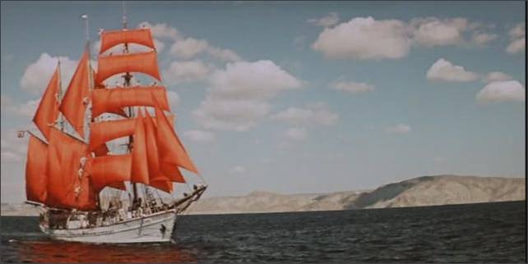

Slide 65
Литературный материал:
Сказочные произведения Г.Андерсена («Стойкий оловянный солдатик», «Дюймовочка» и др.)
Музыкальный материал:
Зимовье зверей. «Ассоль и Серый»
Земфира. «Девочка, живущая в сети»

Slide 66
Театральные постановки:
«Алые паруса». Театр-фестиваль «Балтийский дом». Режиссёр - Раймундас Банионис, композитор - Фаустас Латенас. В репертуаре театра с 2008 года.
«Алые паруса». Рок-опера. Андрей Богословский. ВИА «Музыка»,1976 г.
«Алые Паруса». Мюзикл, 2007 г.
По мотивам повести с начала 21-века ежегодно ставится театрализованное представление в акватории Невы («Алые паруса»).

Slide 67
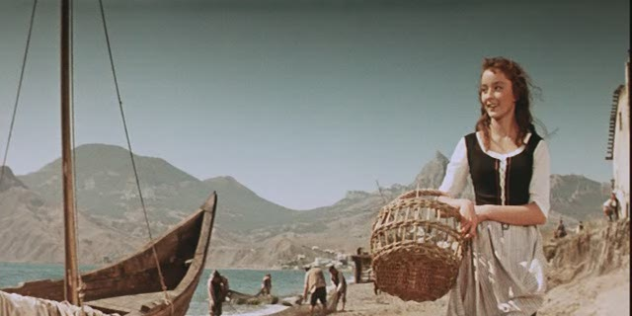

Slide 68
Вопросы для обсуждения
Жизнь и Мечта
Тема ожидания
Любовь и бегство от любви
Тема верности своему идеалу
Образ паруса в жизни каждого из нас.

Slide 69
Беседы на основе драматических спектаклей
1 занятие:
Счастье

Slide 70
Занятие 6. Счастье.
Сцена Александринского театра. СПб.
Режиссер А.Могучий.
Семья готовится встречать Новый год. Мама ждет ребенка, папа в волнении, дед смотрит футбол по телевизору, а дети спорят, могут ли прийти на праздник сразу два Деда Мороза с двойной порцией подарков. Выглядят члены семьи как гигантские пластиковые игрушки из киндер-сюрпризов. Тем не менее, брата зовут Тильтиль, сестру Митиль, и им предстоит отправиться на поиски птицы, побывать в царстве мертвых и вступить в сложные переговоры с Царицей ночи.

Slide 71
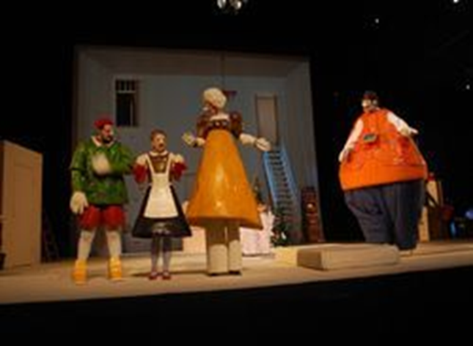

Slide 72
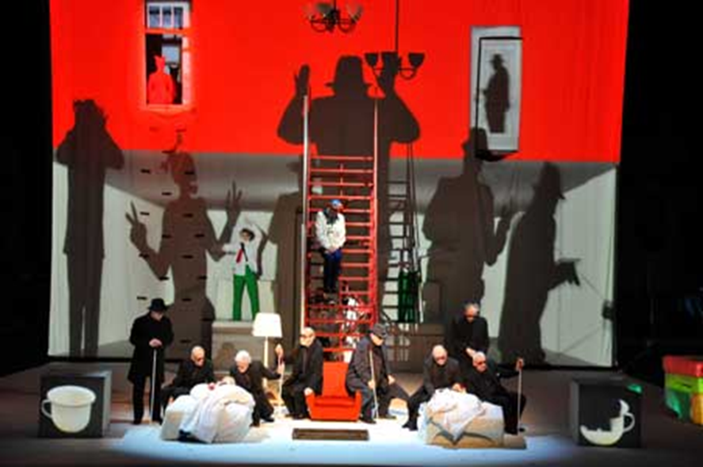

Slide 73
Вопросы для обсуждения:
Тема конфликта.
Путь детей от неспособности сопереживать к духовному рождению.
Выразительные средства в спектакле.
Характеристика музыкального сопровождения. Роль музыки в общем замысле.
Противопоставление «сон - реальность». Что в действительности является сном.
Чувства, рожденные просмотром спектакля.

Slide 74
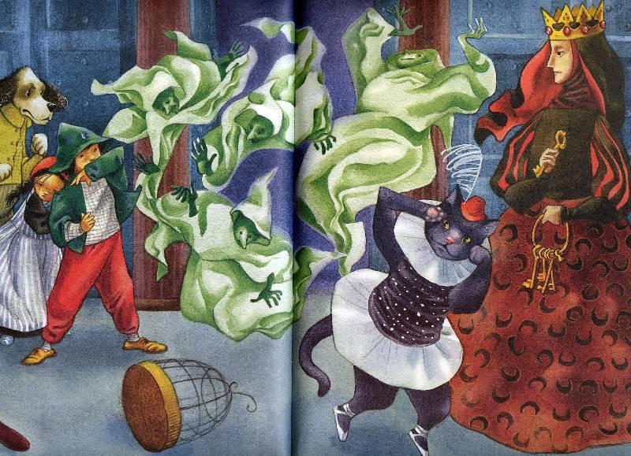
Литературный материал для обсуждения и сравнения:
М.Метерлинк. «Синяя птица».

Slide 75
Вопросы для обсуждения:
1. Образ «синей птицы»
2. Тема пути.
3. Тема Материнства
4. Тема Вечности.
5. Человек как часть мироздания.
6. Картина мира в произведениях М.Метерлинка.
7. Жизнь и Смерть - единство противоположностей.

Slide 76
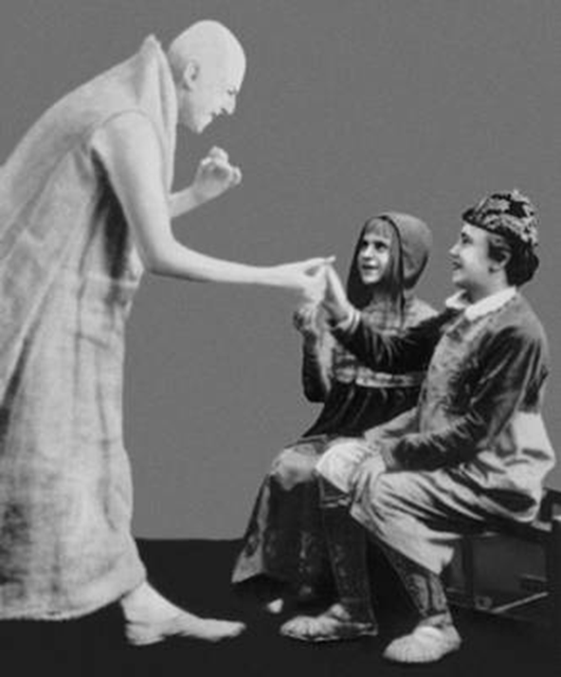

Slide 77
Другие материалы для сравнения:
Кинофильм «Синяя птица». СССР, Советский Союз. 1976г. Режиссёр - Джордж Кьюкор.
А.Петров. «Зов синевы»

Slide 79
Беседы на основе оперы и балета.
2 занятия:
Руслан и Людмила
Ромео и Джульетта

Slide 80
Занятие7. Руслан и Людмила. Опера М.И.Глинки.
Фрагменты для изучения:
Песня Баяна «Дела давно минувших дней»
Каватина Людмилы
Баллада Финна
Рондо Фарлафа
Ария Руслана
Ария Ратмира
Ария Людмилы
Марш Черномора

Slide 81
Вопросы для обсуждения:
Тема любви и верности
Сказка ложь, да в ней намек…

Slide 82
Занятие 8. Балет «Ромео и Джульетта». С.Прокофьев.
Фрагменты для просмотра:
Ссора
Приготовление к балу (Джульетта и Кормилица)
Джульетта-Девочка
Маски (Ромео, Меркуцио и Бенволио в масках)
Танец рыцарей
Танец с мандолинами
Кормилица передает Ромео записку от Джульетты
Прощание перед разлукой
Танец девушек с лилиями
Смерть Джульетты
Похороны Джульетты

Slide 83
Список приложений:
Список участников
Темы проекта
Опросник
Репертуар театров
Примерный список для самостоятельной работы.
Любовь как философская категория. Представление о любви в различные эпохи.

Slide 84
Список литературы:
Аникст А. Шекспир. М.: Мол. гвардия, 1964. — 367 с. («Жизнь замечательных людей»)
Асафьев Б. В. Глинка. — М., 1947; 1950; Л., 1978.
Грин А. Алые паруса.
Зинченко В. П. Психология на качелях между душой и телом // Знание. Понимание. Умение. — 2005. — № 3. — С. 151—169.
Карпов М. М. Что такое любовь? Очерк. — Ростов н/Д. 2005. — 76 с.
Нестьев И. В. Жизнь Сергея Прокофьева. — Советский композитор, 1973.
Общая психология. В 7-ми т. — Москва: Академия, 2007.
Петровский А. В., Ярошевский, М. Г. Основы теоретической психологии. — Москва: Инфра-М, 1999.
Ребер, Артур С. Большой толковый психологический словарь
Рубинштейн С. Л. Основы общей психологии. — Санкт-Петербург: Питер, 2007.

